Slide 1
Foosus géoconscient
Présentation et explication des Livrables
Openclassrooms - Architecte Logiciel - Projet 5
Concevez une nouvelle architecture afin de soutenir le développement de votre entreprise
Nicolas Bertrand, le 29 avril 2021
Notes:
Bonjour Natasha. Je vais vous présenter les livrables créés pour la mise en place d’une nouvelle architecture d’entreprise souhaitée par Foosus. Pour information cette présentation est composée de 14 diapositives.

Slide 2
Déclaration des travaux
1
Spécifications des conditions
2
Livrables
Contrat utilisateurs
3
Contrat de conception
4
https://github.com/KokanTeke/OCR-P5
Notes:
Je vais commencer avec une brève visite guidée des livrables présents dans le dépôt architectural navigable
La déclaration des travaux qui définit la portée et l'approche qui seront utilisées pour le développement de l’architecture.
(Ce document contient :
une vision qualitative de la solution et une direction.
un état cible de l’Architecture.
et une approche sur mesure adaptée aux équipes et à l’organisation.)
La spécification des conditions requises qui fournit un ensemble de déclarations quantitatives qui décrivent ce que le projet doit faire pour être conforme.
3. et 4. Sont des contrats, des déclaration d’intention signée par les partenaires internes.
(Le contrat d’architecture des utilisateurs business décrit les exigences pour la conformité, coté métier.
Le contrat de conception et de développement de l’architecture concerne les intégrateurs de systèmes et fournisseurs d’applications ou de services.)
>> Après cette courte inspection, nous allons rappeler le contexte qui conditionne cette nouvelle architecture.

Slide 3
Contexte
Notes:
La plateforme actuelle ne peut plus soutenir les projets d'expansion de l’entreprise. C’est pourquoi Foosus souhaite une solution de e-commerce pouvant soutenir cette croissance. L’objectif est d’attirer de nouveaux clients pour concurrencer les grandes entreprises mondiales qui dominent le marché de l'alimentation durable.
>> Voyons maintenant les préoccupations des parties prenantes et les visions qui leurs sont associées.

Slide 4
Préoccupations
Visions
Notes:
L’une des préoccupations est le maintient d’un taux positif d’inscription.
Vision = Cibler les marchés locaux dans différentes régions du monde et fournir du géociblage pour toucher une gamme plus large d’utilisateurs.
Ensuite vient la préoccupation de préserver l’implication de tous les acteurs dans la création de la nouvelle plateforme.
Vision = Définir un périmètre clair pour garantir le soutien de la croissance et une vision à long terme.
Puis, soutenir l’innovation technique rapide et l’expérimentation.
Vision = Concevoir une plateforme extensible, personnalisable et ouverte à l’apprentissage par l’expérimentation.
La visibilité de la plateforme.
Vision = Clarifier le comportement technique pour introduire de la Business Intelligence.
Enfin, stabiliser la plateforme pour améliorer la réputation de Foosus.
Vision = Déployer de nouvelles versions de la plateforme sans impacter l’utilisateur.
>> Nous allons poursuivre avec la direction architecturale pouvant satisfaire ces visions

Slide 5











Direction
CI/CD
Microservices
DEV
OPS
Conteneurs
DevOps
Notes:
Le nouveau produit sera cloud native. Cette approche permet de créer une application sous la forme de micro-services et de les exécuter sur des plates-formes conteneurisées. De plus, le rapprochement des équipes de développement et d’exploitation, autour d'un mécanisme DevOps nous amène au concept de pipeline CI/CD qui permet l’intégration, la livraison et le déploiement continus.
Les objectifs de hauts niveaux atteignables avec ce type de plateforme sont :
La haute performance et évolutivité.
La réduction du délai de mise sur le marché.
L’élasticité (qui permet de suivre un modèle de paiement à l’utilisation.)
L’innovation qui rend possible l’expérimentation.
La haute disponibilité(, jusqu’à 99,9 % du temps.)
>> Maintenant, nous allons décrire une vue de haut niveau de l’architecture cible adaptée à Fossus, en commençant par le style architectural retenu.

Slide 6
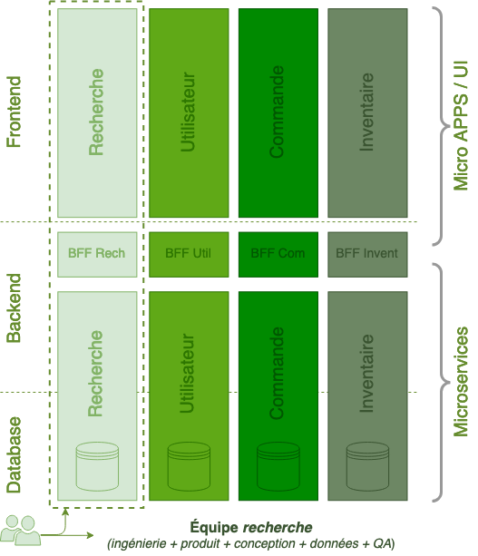
Style
architectural
Notes:
Une architecture microservices fournira à la nouvelle solution de meilleures capacités en terme de maintenabilité et flexibilité. De plus le concept de microservice peut être appliqué aux développements du frontend pour une architectecture Microfrontends. Cette approche nous permet d'obtenir une architecture fonctionnelle de bout en bout où chaque fonctionnalité peut être exécutée et développée dans sa propre micro-application, avec son propre pipeline CI/CD et encourage la création d’équipes inter-fonctionnelles comme l’équipe recherche sur le schéma. Les équipes peuvent aussi s'approprier la pile technologique pour la réalisation d’une application, de l'UX à la conception de la base de données. Ce style offre aussi la liberté de prendre des décisions au cas par cas sur des parties individuelles du produit pour faire des mises à jour incrémentales de notre architecture par exemple.
>> À présent, Nous allons aborder l’architecture métier à travers un diagramme de cas d’utilisation

Slide 7
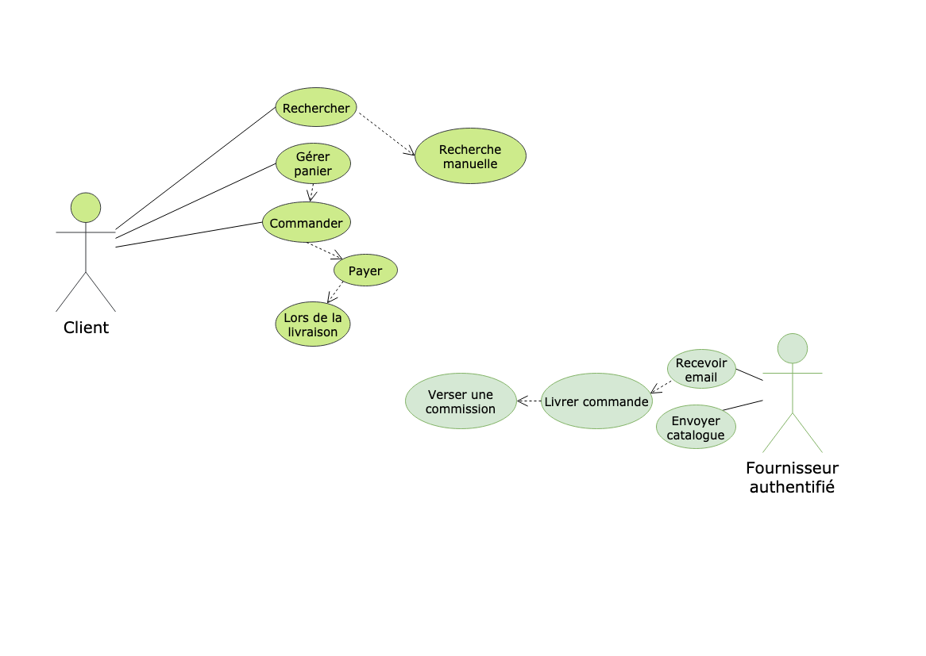
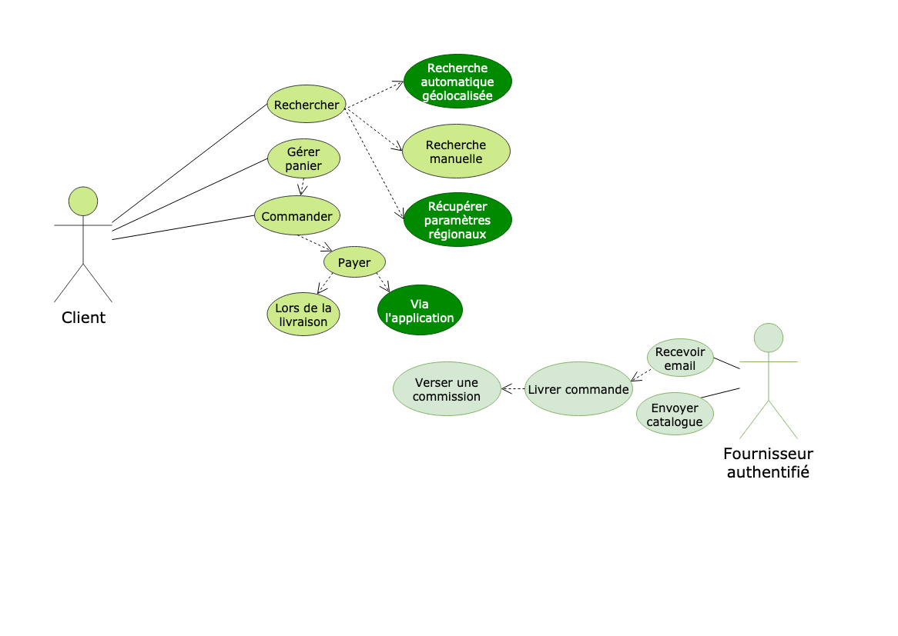
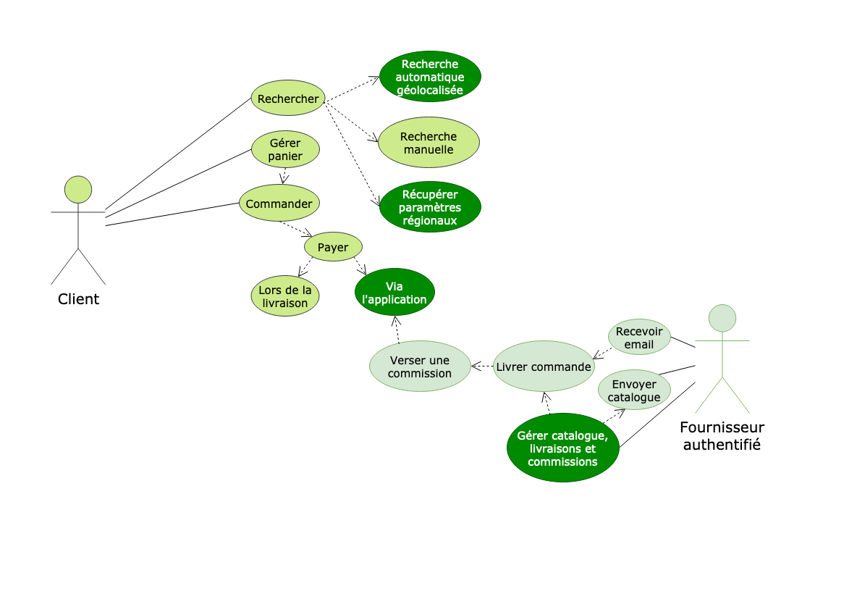
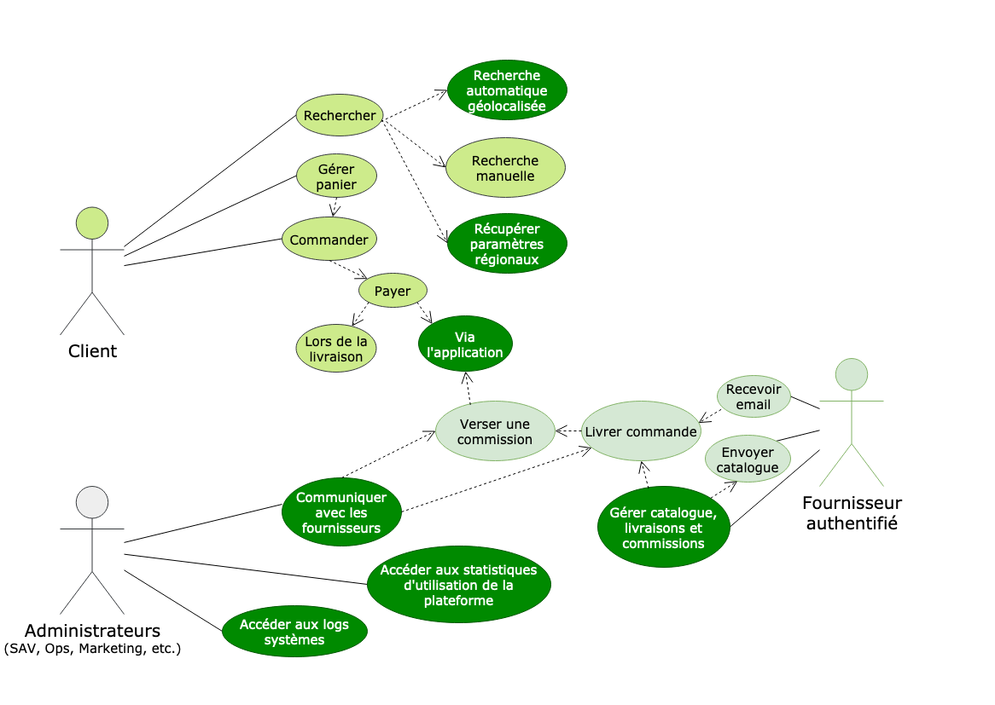

Architecture
métier
Notes:
Les acteurs sont, le client, le fournisseur
Les nouveaux cas d’utilisations :
La recherche automatique géolocalisée permettra d’afficher les produits disponibles dans un rayon autour de l’adresse du client;
La récupération des paramètres régionaux concerne l’internationalisation de l’application;
Via l’application est lié au paiement et représente l’intégration future de prestataires de paiement tiers;
Gérer catalogue (liste des produits proposés), livraisons et payer commissions.
Et pour finir, nous voyons l’apparition d’un nouvelle acteur, administrateurs, qui représente tous les utilisateurs internes Foosus qui suivant leur rôle pourront:
- Communiquer avec les fournisseurs pour facturer les commissions ou passer un ordre de livraison;
- Accéder aux statistiques d’utilisation de la plateforme pour planifier des campagnes de marketing par exemple;
- Accéder aux logs systèmes à travers un tableau de bord ou des rapports, en prévention de blocages éventuels;
>> Cela nous amène au diagramme de composants représentant l’architecture d’application.

Slide 8
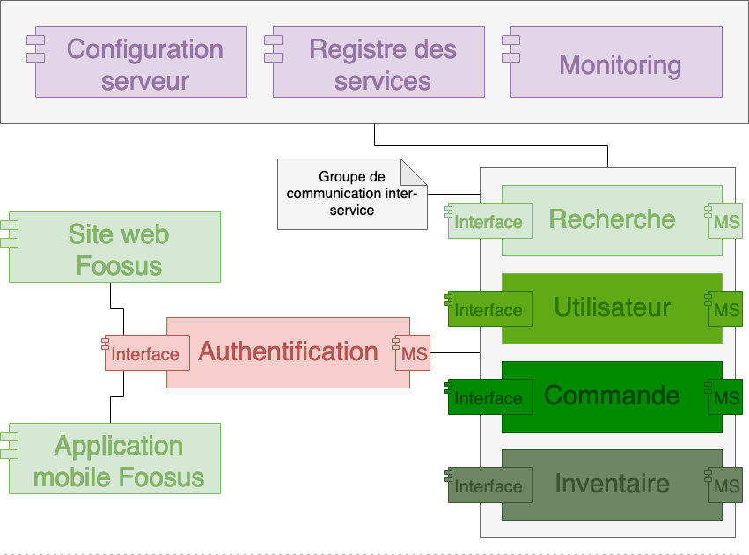
Architecture
d’application
Notes:
Ce schéma représente les microapplications et différents composants de la solution. Par exemple Authentification symbolise à la fois le frontend / backend / et la base de donnée du service.
Je vais maintenant vous décrire brièvement ce diagramme :
Site web et application mobile sont les applications front-end à travers lesquelles les utilisateurs accèderont à l’interface adaptée à leur rôle.
Authentification représente le point unique d’entrée de la plateforme. Elle sécurise les accès et authentifie les utilisateurs.
Configuration serveur met à disposition un endroit pour gérer les propriétés externes des applications.
Registre des services est un composant permettant d’appeler dynamiquement les services enregistrés.
Monitoring sert à surveiller l’apparition de blocages.
Micro app
Recherche est la micro-application qui gère les recherches des consommateurs de la plateforme, le géociblage sera intégré ici.
Utilisateur est la micro-application qui gère les comptes utilisateurs ainsi que leurs rôles.
Commande est la micro-application qui gère toutes les commandes passées par les utilisateurs ainsi que leurs états.
Inventaire est la micro-application qui gère tous les produits proposés par les fournisseurs et mis à disposition des consommateurs.
>> Nous allons poursuivre avec l’architecture technologique.

Slide 9










Architecture technologique
 | Plateforme
Frontend
Backend
Déploiement
Intégration et livraison
Notes:
Le choix des technologies proposées dans ce tableau a été influencé par le souhait de standardisation exprimé par Foosus. Les langages et autres frameworks retenus sont, pour la plupart, déjà présents dans le système actuel ce qui garanti que les équipes techniques ont les compétences pour les utiliser.
Pour commencer, la plateforme de développement open-source JHipster peut être utilisée plus largement dans la nouvelle architecture.
Les technologies disponibles sur cette plateforme sont :
Pour le Frontend :
Le framework Angular (qui sera utilisé pour développer l’application web( langage TypeScript).)
La bibliothèque Ionic (pour le dev sur toutes les plateformes mobiles. Cette bibliothèque peut être intégrée au framework Angular.)
Pour le Backend :
Spring Boot (qui est un framework basé sur le langage Java et sera) utilisé pour créer les microservices.
Spring Security (qui est un framework) qui offre un cadre d’authentification personnalisable.( Dans l’architecture choisie pour ce projet il sera intégré à l’application Authentification.)
Nous proposons l’utilisation MySQL pour les bases de données.
Pour le déploiement :
L’utilisation de Docker (qui est une plateforme de conteneurisation facilitera le déploiement et la mise à l’échelle de la solution.)
Kubernetes (qui est un système permettant d’automatiser) la gestion des applications conteneurisées.
Amazon Web Service, Amazon Elastic Compute Cloud (EC2) (est un service de cloud computing qui permet de lancer, arrêter des machines virtuelles et payer en fonction du temps d’usage des serveurs.)
Pour l’intégration/livraison/déploiement continus :
Jenkins est un serveur d’automatisation dédié aux DevOps.
>> Nous allons poursuivre avec le process d’architecture et voir comment le framework Togaf va être aménagé pour notre projet.

Slide 10
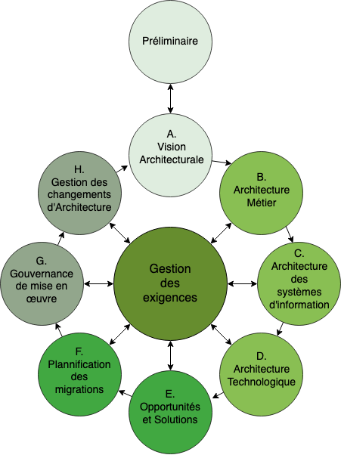




Développement de l’architecture
Livrables | Artéfacts
Document de définition de l’architecture | Diagramme de sécurité des données
Feuille de route | Diagramme de migration des données
 | Matrice d'interaction des applications
 | Diagramme de communication de l’application
 | Diagramme des cas d’utilisation
Process d’architecture
Transition
Livrables
Plan d’implémentation et de migration
Feuille de route finalisée
Notes:
Rappelons que TOGAF est un cadre méthodologique générique qui nécessite d’être adapté au contexte de l’entreprise. Le cycle ADM (Architecture Development Méthode) décrit les étapes pour passer d'un état de base à un état cible à travers une approche itérative. À chaque étape de ce processus, sont créés des outputs (informations sortantes). La tailorisation du framework nous amène à créer un cadre d’architecture sur mesure, en choisissant les livrables et artefacts spécifiquement pour notre projet. Nous allons voir maintenant ceux retenus pour les phases C et F.
Phase C
Les livrables, Document de définition de l’architecture et Feuille de route vont être complétés avec les architectures de données et d’applications.
Le diagramme de sécurité des données décrit quel acteur peut accéder à quelles données de l’entreprise.
Le diagramme de migration des données montre le flux de données de la source vers les applications cibles et nous paraît utile pour représenter visuellement la cohabitation des deux plateformes.
La matrice d’interaction des applications.
Le diagramme de communication de l’application montre les composants et leurs interfaces.
Le diagramme des cas d’utilisation sert à valider l'interaction entre les acteurs et les applications.
Phase F
Le plan d’implémentation et de migration fournit un calendrier permettant la réalisation de la plateforme.
La feuille de route de l'architecture énumère les travaux et identifie les étapes intermédiaires qui permettront de réaliser l'architecture cible.
>> Nous allons continuer avec la présentation d’une matrice RACI définissant les rôles et responsabilités des différentes parties prenantes.

Slide 11
 | Ash CEO | Nat CIO | Dan CPO | Chris CMO | Jo CFO | Pete Eng owner | Nic Arch | Jack Ops Lead | Dev Squad | Ops Squad | Prod Squad
Gestion des processus | A | R | R | R | R | C | C | C | C | C | C
Planification de projet | A | R | R | R | R | C | C | C | C | C | C
Suivi du projet | A | R | R | R | R | C | C | C | C | C | C
Soutenir l’innovation technique rapide, l’expérimentation. | A | C | C | R | R | I | I | I | I | I | I
Processus d’ingénierie | I | A | C | I | I | R | I | C | C | C | I
Gestion de configuration | I | A | I | I | I | C | C | R | C | C | I
Analyse causale et résolution | I | A | I | I | I | C | C | R | C | C | I
Assurance qualité processus et produits | I | I | A | C | C | I | I | I | I | I | R
Mesure et analyse | I | I | A | C | C | I | I | I | I | I | R
Monitoring de la solution. | I | I | A | C | C | I | I | I | I | I | R
Rôles et responsabilités
Notes:
Dans cette matrice le R signifie réalise, A pour approuve, C pour consulté et I pour informé.
Le comité de direction, composé de 5 personnes, ont en charge la gestion des processus le suivi de projet et soutient à l’innovation et l’expérimentation.
On voit ensuite que 3 personnes, Nat et les leaders des équipes techniques, sont en charges des processus d’ingénierie, gestion de config et analyse causale
Et enfin en ce qui concerne l’assurance qualité, les mesures et le monitoring Dan validera le travail réalisé par les membres de l’équipe produit.
>> Afin de fournir une vision quantitative de la solution, nous allons maintenant décrire trois critères qui serviront à mesurer le succès de la nouvelle plateforme.

Slide 12
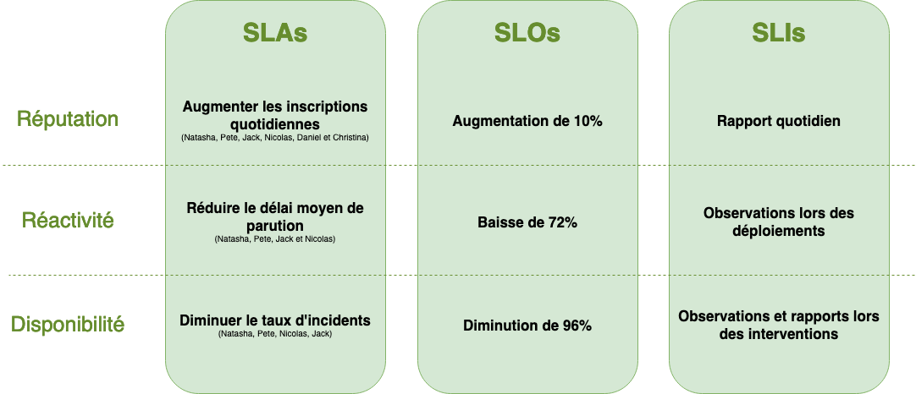
Mesure du succès
Notes:
Réputation de la plateforme
> La promesse d'augmentation des adhésions quotidiennes des utilisateurs.
> Une augmentation de 10 % est souhaitée par les investisseurs qui se basent sur cet indicateur pour mesurer la valeur de l’entreprise.
> L’exécution d’un script automatique, quotidiennement, permettra d’envoyer par mail le nombre de nouveaux comptes utilisateurs créés la veille.
Réactivité au changement
> L’objectif de réduire le délai moyen de parution d’une nouvelle fonctionnalité.
> Actuellement le délai de parution est de 3,5 semaines. Ce délai doit être ramené à moins d’une semaine, cela représente une baisse de plus de 72%.
> Cet indicateur pourra se mesurer sur les observations effectuées lors des déploiements sur la nouvelle plateforme. Elles devront être consignées dans un registre afin de pouvoir juger de l’efficacité de cette stratégie.
Disponibilité de la plateforme
> L’engagement à diminuer le taux d'incidents de production
> Le taux d'incidents de production est aujourd’hui supérieur à 25 par mois. L’objectif est de moins de 1 par mois. Cela représente une diminution de 96%. Un système accessible à 99,9% du temps représente une indisponibilité de 43 minutes par mois. Un temps total d’interruption inférieur à 43 minutes par mois est donc acceptable.
> Un envoi automatique d’email afin de prévenir du temps de résolution des interruptions doit être mis en place. Ces incidents doivent être comptabilisés et classifiés pour pouvoir les comparer aux objectifs de niveau de service.
>> Passons maintenant à la roadmap générale permettant la création de la future plateforme.

Slide 13
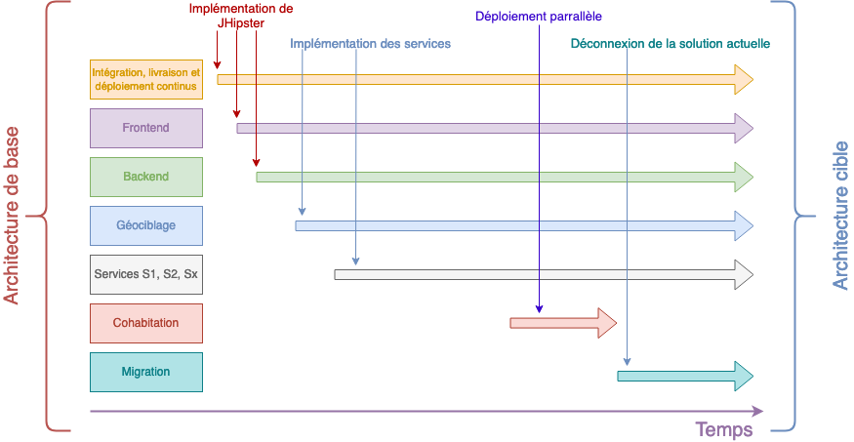
Roadmap
Notes:
Sur cette représentation nous voyons quatre grandes étapes nécessaires pour la réalisation de l’architecture cible.
Implémentation de la plateforme de dev JHipster
Installation des outils d’intégration, livraison et déploiement continus, ainsi que le choix du fournisseur et du service de cloud computing.
Installation des outils frontend (Angular + Ionic)
Installation des outils backend (Spring boot, Spring Security, MySql)
Une fois la plateforme opérationnelle, le développement des services peut commencer avec :
La recherche géociblée comme première itération, cette étape peut servir de preuve de concept pour notre solution
Si cette étape est concluante, nous pourrons continuer d’itérer pour le développement de chaque service
Le déploiement des services se fera en parallèle avec la solution actuelle
Jusqu’à la création de tous les services et leur migration sur la nouvelle plateforme.
Ce qui nous permettra de déconnecter de la solution actuelle.

Slide 14
Q/R
Notes:
Pour conclure cette présentation, je rappelle que la construction des livrables et leur utilité ont été au centre de nos préoccupations. Les objectifs étaient de ne pas trop alourdir la documentation et de ne pas développer une architecture d’entreprise dans son intégralité. Mais plutôt de proposer un compromis entre le « ici et maintenant » et le « futur proche » afin d’éviter la question de la dette technique et mettre en place une stratégie d’action pour prendre une place de leader sur le marché de l’alimentation durable.
Merci pour votre écoute et je suis disponible pour répondre à vos questions.

